Slide 2
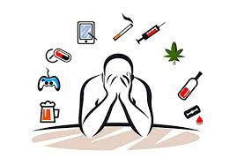
Workshop: verslaving
Notes:
Deze kunnen worden gewijzigd zodat ze overeenkomen met bepaalde regels van uw school.

Slide 3
Vandaag
Soorten verslavingen
Definitie verslaving
Ontstaan van een verslaving
Fasen van een verslaving
Opdracht
Afsluiting

Slide 4
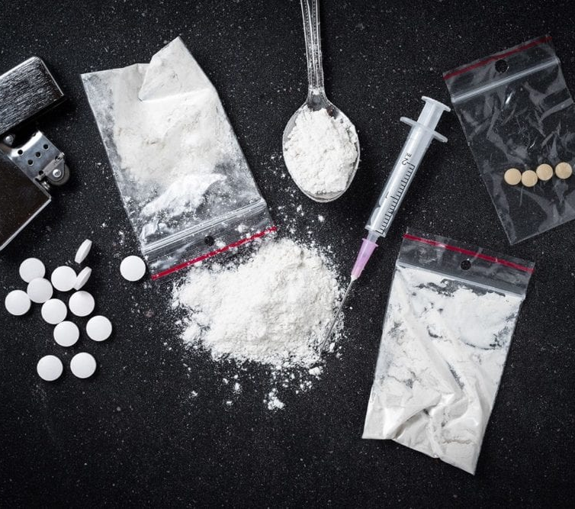
Soorten verslaving
Middelenverslaving
Stimulerende middelen (amfetamine, cocaïne, ritalin).
Verdovende middelen (alcohol, heroïne).
Bewustzijnsveranderende middelen (LSD).
Alcoholverslaving
Drugsverslaving
Medicijnverslaving
Internetverslaving of computerverslaving
Eetverslaving
Nicotineverslaving
Seksverslaving

Slide 5
Wat is een verslaving?

Slide 6
Wat is een verslaving?
Verslaving is: een onweerstaanbare behoefte om middelen te gebruiken of gedrag uit te voeren dat invloed heeft op verschillende levensgebieden.
Afhankelijkheid van psychoactieve stof
Steeds meer nodig (tolerantie)
Ontwenningsverschijnselen als je niet gebruikt
Sterk verlangen naar een middel
Heeft invloed op het dagelijks leven

Slide 7
‘’Verslaving als mijn vriend’’

Slide 8
DSM 5: ‘’Stoornissen in het gebruik van middelen’’.
Opdracht: zoek op internet/je boek naar 1 van de 11 criteria van ‘stoornis in het gebruik van middelen’.

Slide 9
DSM 5 criteria
Vaker en in grotere hoeveelheden gebruiken dan het plan was.
Meerdere mislukte pogingen gedaan om te minderen of te stoppen.
Veel tijd nodig hebben voor het gebruik en herstel.
Sterk verlangen voelen om te gebruiken.
Door gebruik tekortschieten op werk, tijdens studie of thuis.
Blijven gebruiken ondanks dat het problemen meebrengt op het relationele vlak.
Hobby’s, sociale activiteiten of werk opgeven door gebruik.
Voortdurend gebruiken, zelfs als iemand daardoor in gevaar komt.
Voortdurend gebruiken, ondanks dat iemand weet dat het gebruik lichamelijke of psychische problemen met zich meebrengt of verergert.
Grotere hoeveelheden nodig hebben om het effect nog te voelen (tolerantie).
Onthoudingsverschijnselen ervaren, die minder hevig worden door meer te gebruiken

Slide 10
DSM 5
Milde stoornis: de cliënt voldoet aan 2 of 3 van de criteria;
Gematigde (moderate) stoornis: de cliënt voldoet aan 4 of 5 van de criteria;
Ernstige stoornis: de cliënt voldoet aan 6 of meer van de criteria.

Slide 11
Hoe ontstaat een verslaving?
Verschillende verklaringsmodellen
Morele model
Farmacologische model
Psychiatrische model
Sociale model
Medisch model
Gedragstherapeutisch model
Biopsychosociaal model
Hersenziektemodel

Slide 12
Fasen van een verslaving
Fase 1: Experimenteerfase
Uit nieuwsgierigheid
Fase 2: De fase van sociaal of geïntegreerd gebruik
Vast onderdeel
Fase 3: De fase van overmatig en schadelijk gebruik
Speelt een grote rol in het leven
Fase 4: De verslavingsfase
Leven wordt beheerst

Slide 13
Wat is problematisch gebruik?
De hoeveelheid die gebruikt wordt
De sociale gevolgen
De reden van gebruik
De persoon zelf
De context waarin gebruikt wordt.

Slide 14
Opdracht
Er volgen een aantal casussen.
Beoordeel individueel hoe problematisch jij die vindt.
Er is geen goed of fout.
1 = Niet problematisch
2 = Niet problematisch, maar wel in de gaten houden
3 = Wordt een beetje problematisch
4 = Problematisch
5 = Heel problematisch, er moet direct hulp komen

Slide 15
Casus 1
‘Ik rook elke dag wel een joint en vaak meerdere.
Ik wil wel minderen, maar dat is best lastig.
Door te blowen voel ik me relaxt en denk ik even niet aan m’n problemen.
Ik chill vaak met m’n vrienden en dan smoken we er een paar.
Door de weeks rook ik minder dan in het weekend.
Op school haal ik wel wat vaker onvoldoendes dan voorheen, maar m’n stage gaat goed. Ik wil wel m’n school afmaken.’

Slide 16
Casus 2
“Yes! Het is zo ver. Dit weekend is eindelijk dat ene festival. Ik vind het wel spannend. We gaan namelijk voor de eerste keer XTC doen met de vriendinnengroep. Van tevoren hebben we de pillen getest bij een testlocatie.
We hadden de dag van ons leven, gedanst, geknuffeld en hele mooie gesprekken gehad. Wat was dit gaaf. De kater was wel enorm, maar het was het waard!
We hebben het er onderling nog maanden over gehad hoe leuk het was en hoe gelukkig we waren die dag. We willen het nog wel een keer doen, maar weten nog niet wanneer.”

Slide 17
Casus 3
“De eerste keer dat ik cocaïne gebruikte was vorig jaar. Ik was op een feestje en het werd mij aangeboden. Ik vond het erg leuk omdat ik me er heel gefocust en zelfverzekerd door voelde.
Mijn vrienden hadden het steeds vaker mee naar feestjes, waar ik af en toe ook van gebruikte.
Ik koop nu zelf altijd een gram voor het weekend, soms snuif ik hem helemaal alleen op maar soms deel ik ook weleens wat uit.
Ik heb met mezelf de afspraak dat het bij 1 pakje per weekend blijft, dus haal nooit meer. Laatst kon de dealer niet regelen, toen was het lang niet zo’n leuk weekend als normaal. Ik miste m’n lijntje coke.”

Slide 18
Casus 4
Tom (30) is ontslagen van zijn werk door bezuinigingen. Hij moet nu rondkomen van een WW-uitkering. Hierdoor heeft hij een stuk minder te besteden dan eerst.
Het lukt Tom niet om alle rekeningen te betalen. Hij heeft al een speciale regeling voor zijn zorgverzekering, maar nu ook nog eens een maand huurachterstand.
Door de stress is hij een stuk meer gaan roken. Hij rookt ongeveer vier pakjes sigaretten per week.

Slide 19
Waarom deze opdracht?
Eigen referentiekader, waarden en normen
Vermoedens toetsen: feitelijke signalen
Ga in gesprek met collega’s en cliënten → HOE? Hier volgende week meer over!

